Slide 1
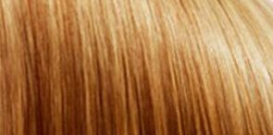
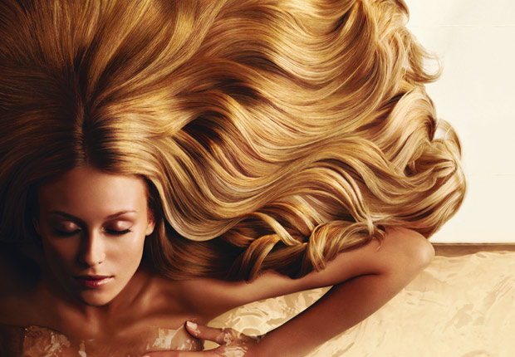
Урок по технологии из раздела личная гигиена для учащихся 7 класса на тему:
Шик и Блеск

Slide 2
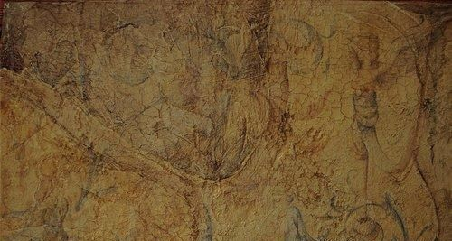
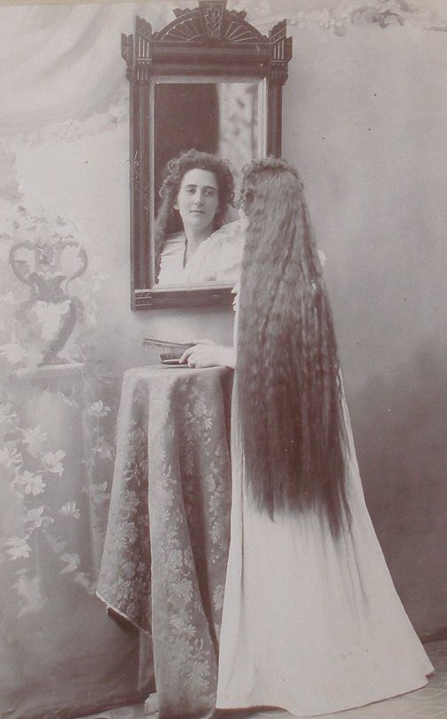
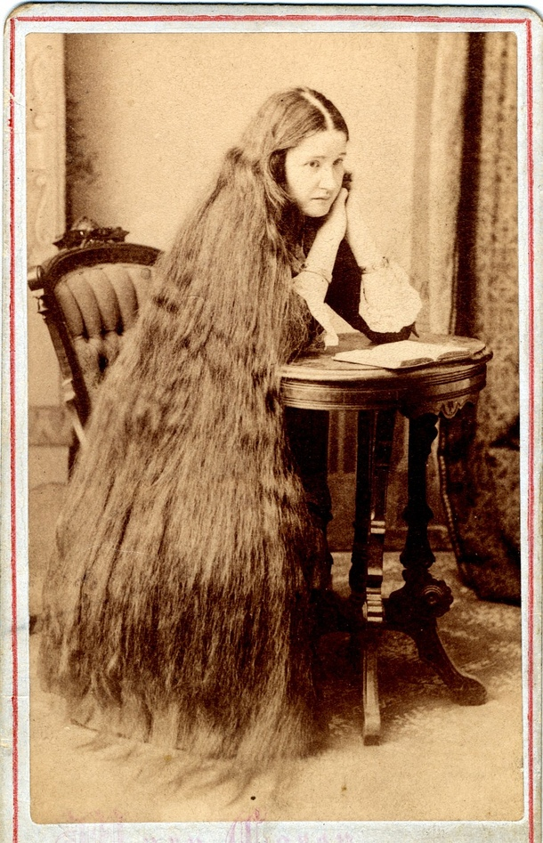
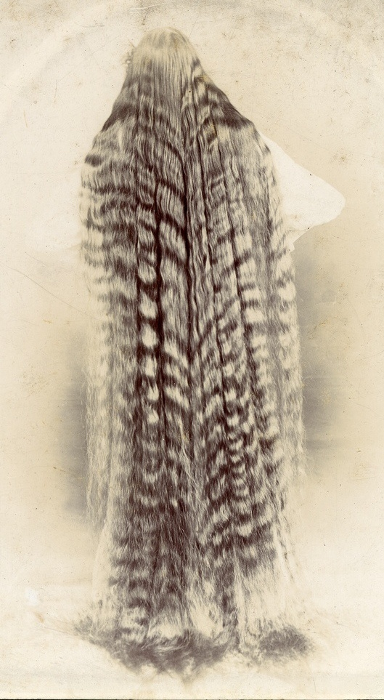
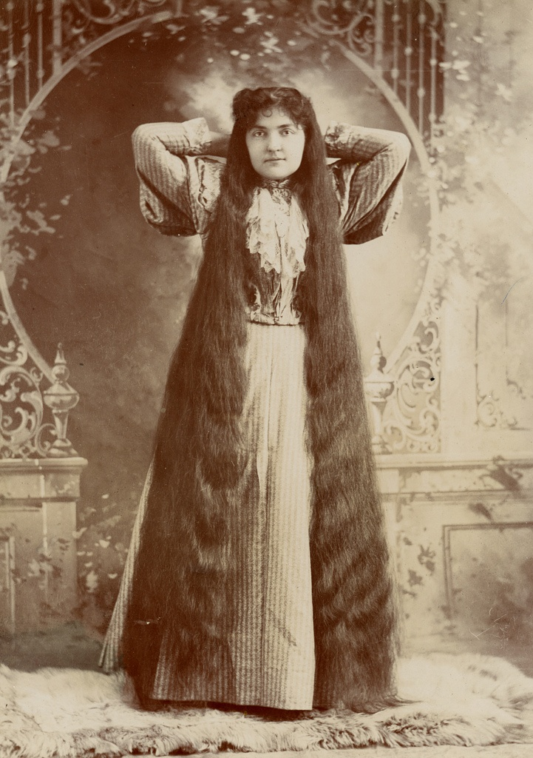
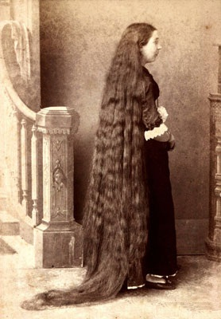
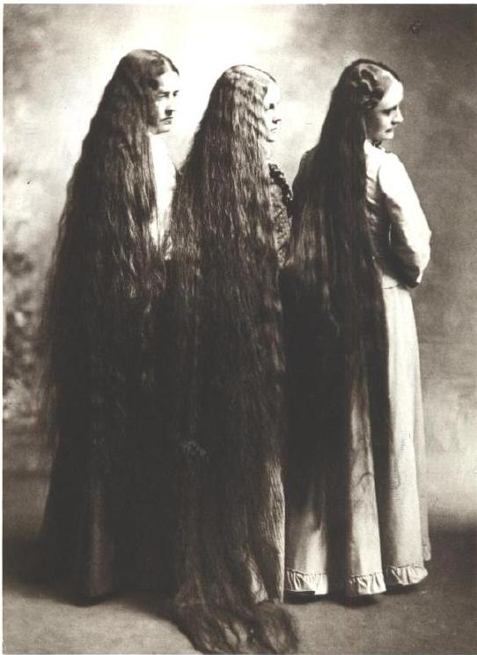
Еще с давних времен
люди придавали большое значение
своим волосам

Slide 3
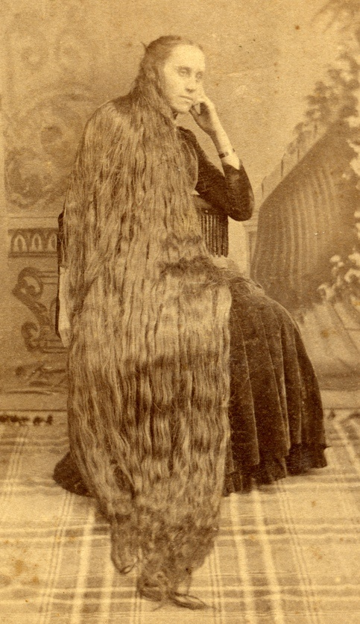
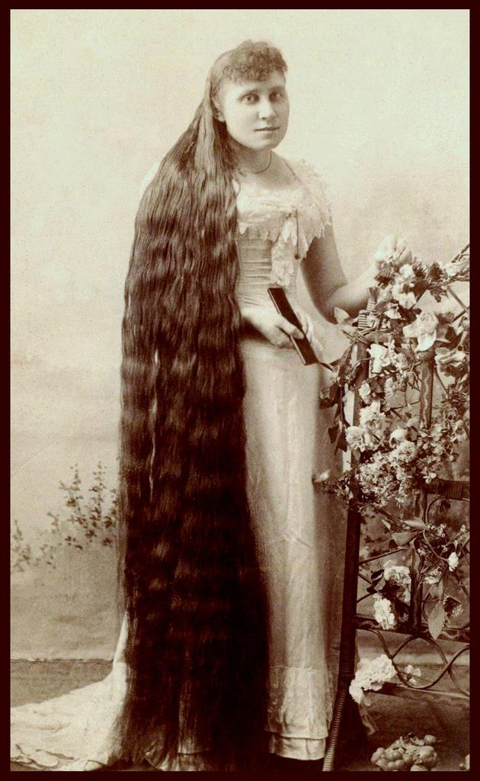
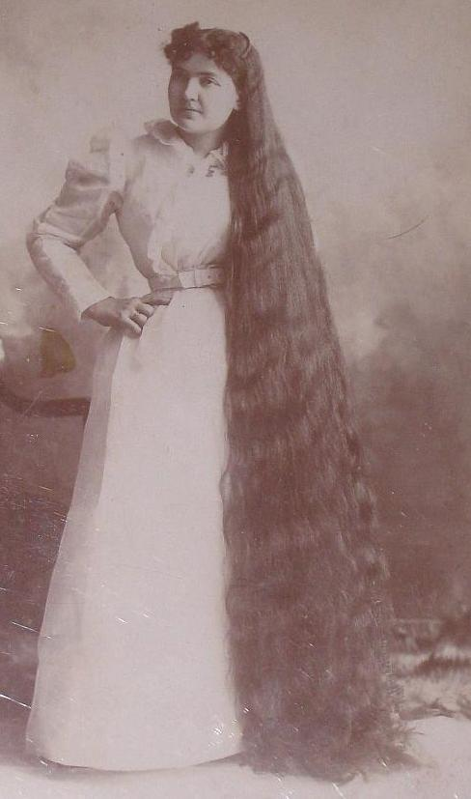
Красивые волосы - одно из главных украшений девушки

Slide 4
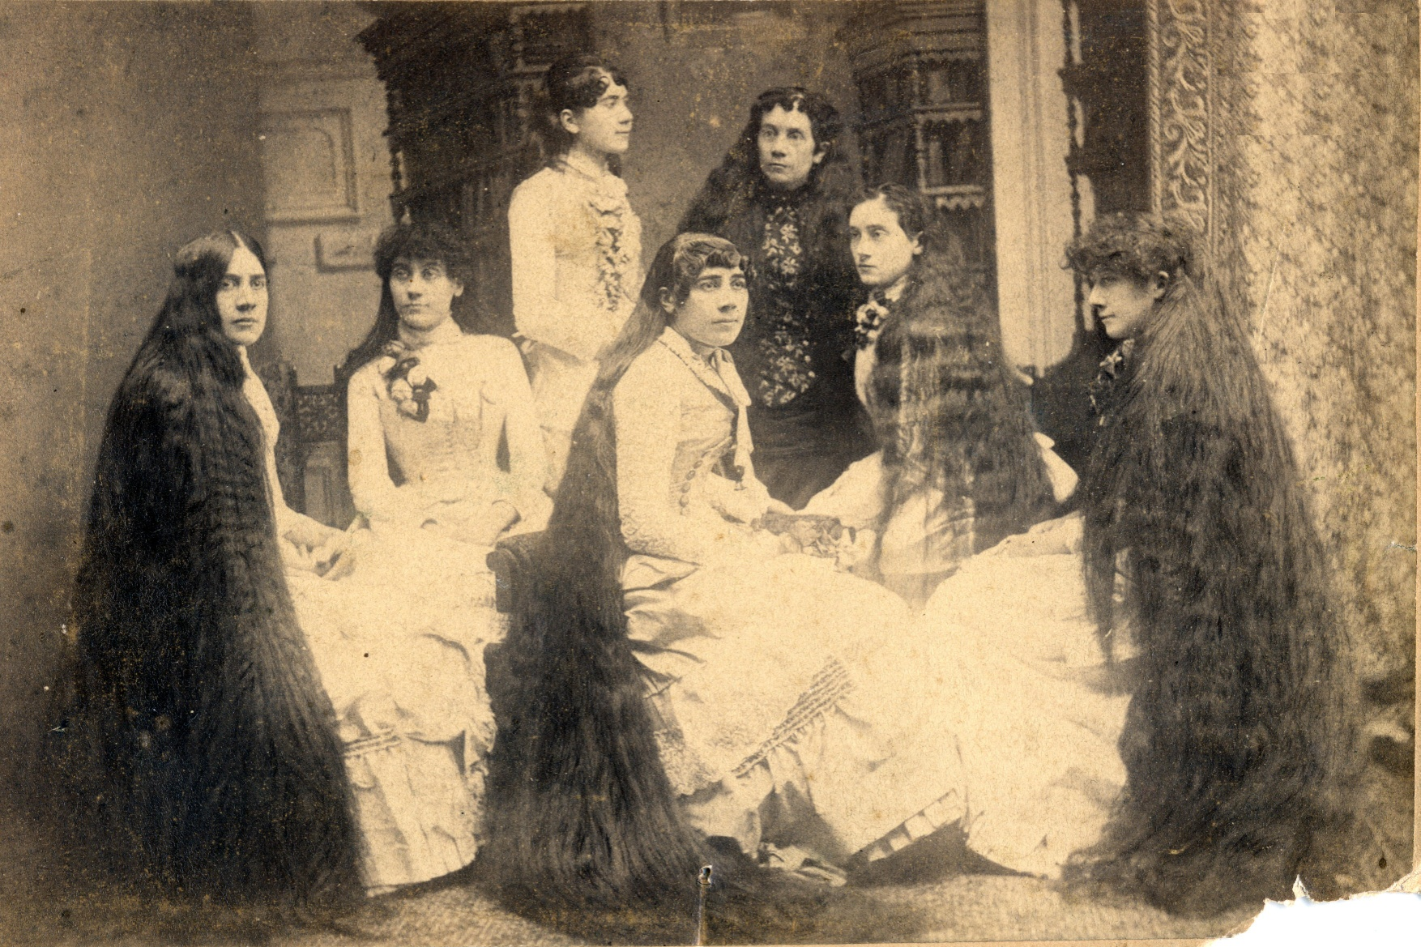
Сестры Сазерленд - общая длина волос всех семи сестер составляла 37 футов (более 11 метров)

Slide 5
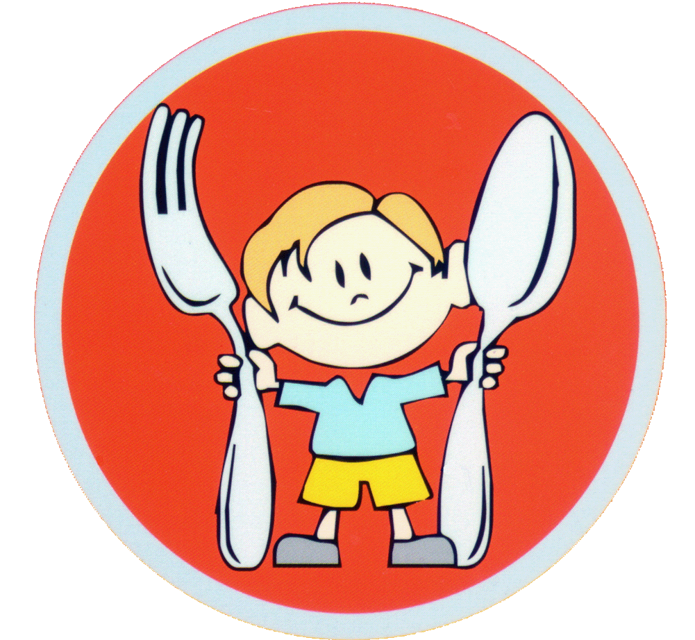
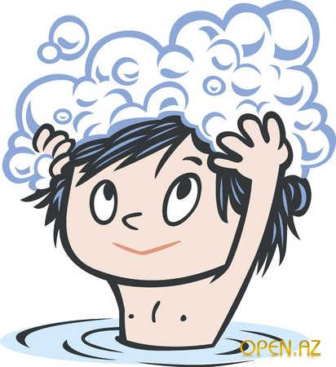
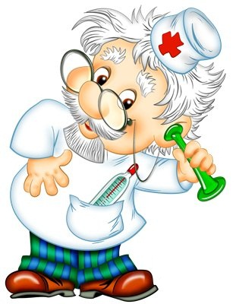
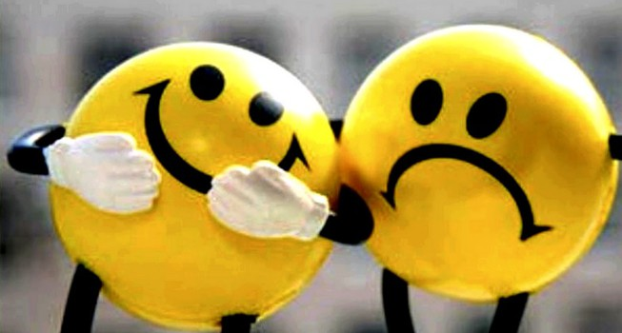
От чего зависит внешний вид волос?
Наличие
вредных привычек
Питание
Состояние
здоровья человека
Ежедневный
уход
Смена
настроения

Slide 6
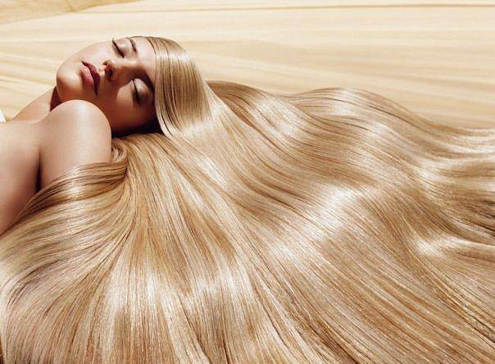
Типы волос
нормальные
смешанные
хорошо отражают свет
эластичны
легко укладываются и расчесываются
имеют живой вид
сохраняют эти качества в течение нескольких дней после мытья головы
как правило, длинные волосы - жирные у корней и сухие на концах
сухие
жирные
плохо отражают свет (тусклые, нет глянца)
легко рвутся, путаются
трудно расчесываются
секутся на концах
имеют характерный тусклый блеск
спустя небольшое время после мытья слипаются и начинают казаться грязными, неопрятными

Slide 7
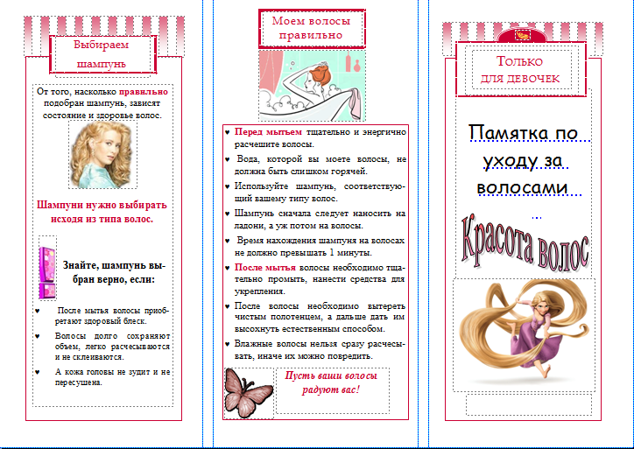
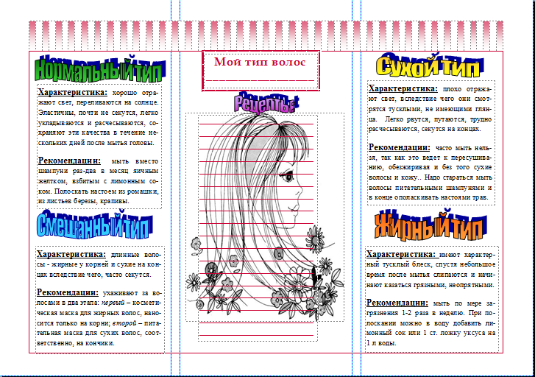
Буклеты

Slide 8
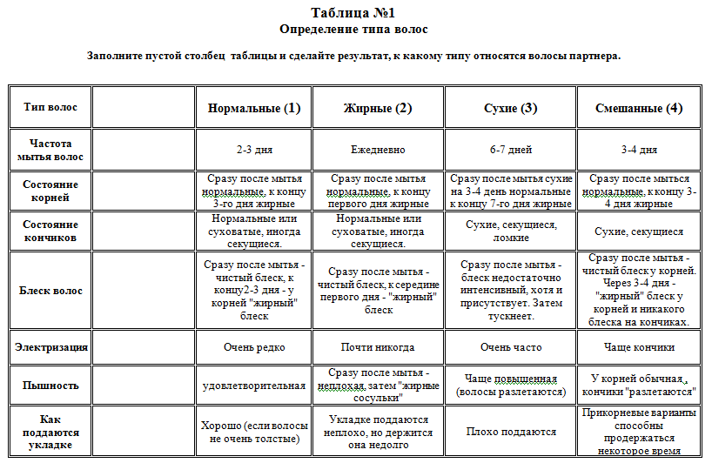
Задание
разделитесь на пары
занесите данные вашего партнера в таблицу
сделайте вывод: к какому типу относятся волосы соседки
2
2
2
3
2
1
2
2

Slide 9
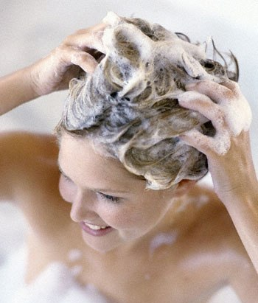
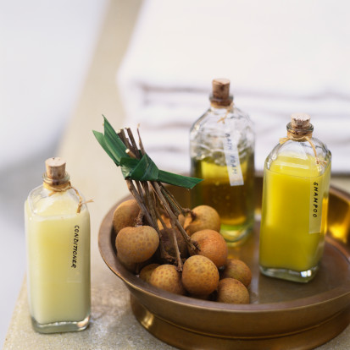
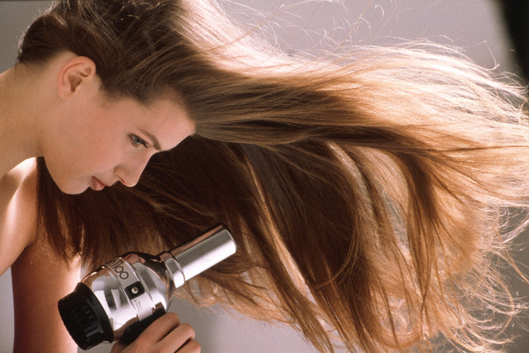
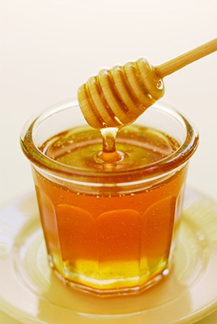
Уход за волосами
мытье
расчесывание
сушка
защита, питание

Slide 10
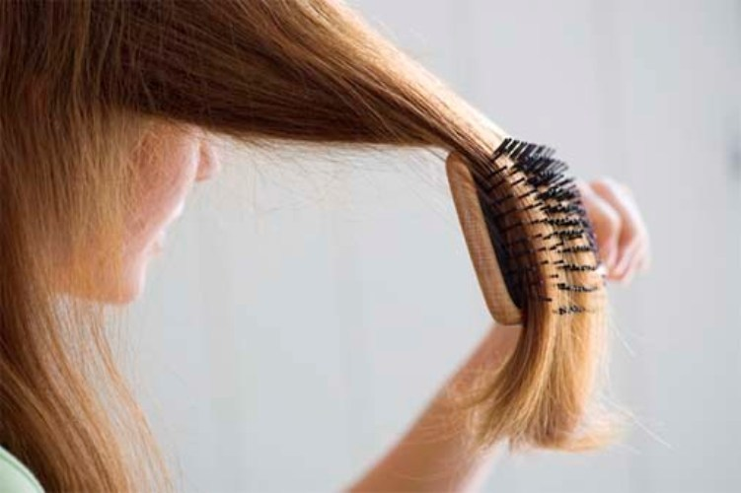
Основные правила
Перед мытьем тщательно и энергично
расчешите волосы

Slide 11
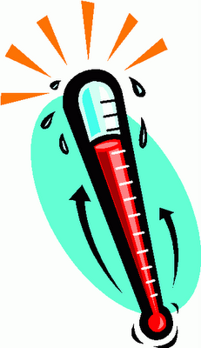
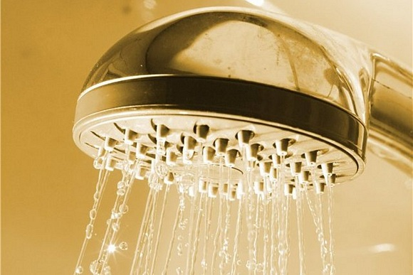
Основные правила
Вода, которой вы моете волосы, не должна быть слишком горячей

Slide 12
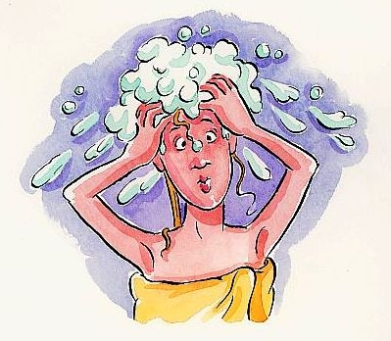
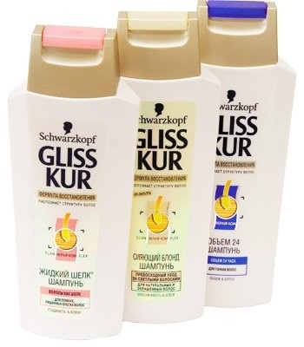
Основные правила
Используйте шампунь,
соответствующий вашему типу волос

Slide 13
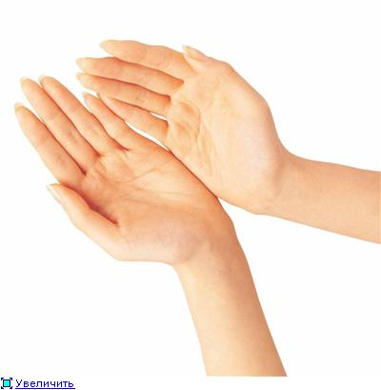
Основные правила
Шампунь сначала следует наносить на ладони,
потом на волосы

Slide 14
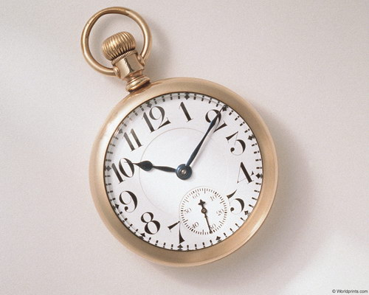
Основные правила
Время нахождения шампуня на волосах
не должно превышать 1 минуты

Slide 15
Основные правила
После мытья волосы необходимо тщательно промыть, нанести средства для укрепления

Slide 16
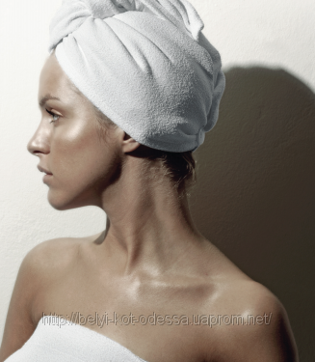
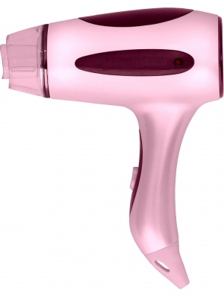
Основные правила
Вытереть чистым полотенцем, а дальше
дать им высохнуть естественным способом.

Slide 17
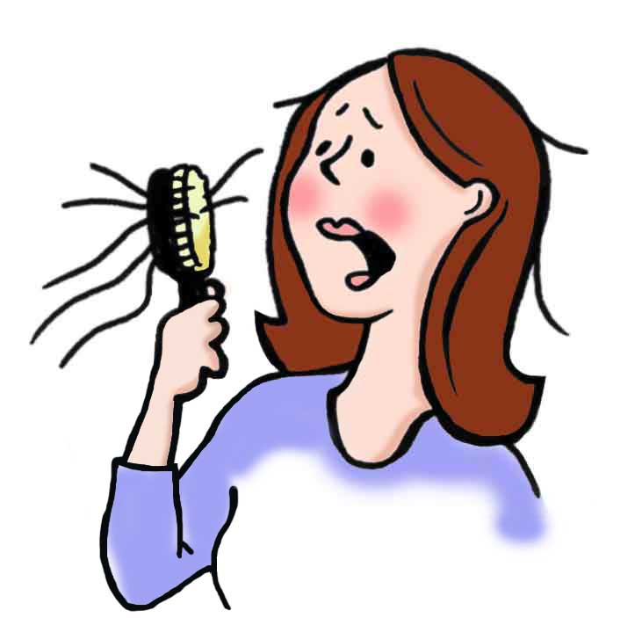
Основные правила
Влажные волосы нельзя сразу расчесывать,
иначе их можно повредить

Slide 18
От того, насколько правильно подобран шампунь, зависят состояние и здоровье волос!
Шампунь выбран верно, если:
После мытья волосы приобретают здоровый блеск
Волосы долго сохраняют объем,
легко расчесываются и не склеиваются
Кожа головы не зудит и не пересушена

Slide 19
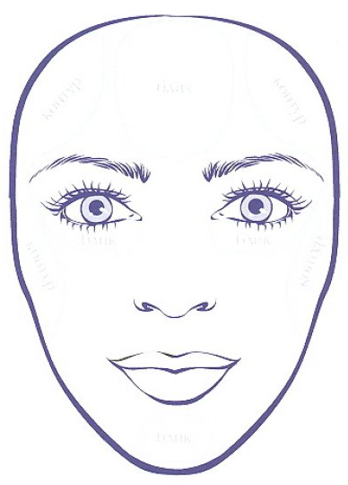
Прически
При выборе прически необходимо учитывать форму лица

Slide 20
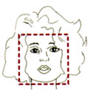
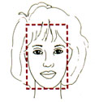
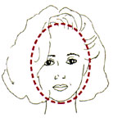
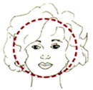
Формы лица
квадратная
треугольная
удлиненная
овальная
круглая

Slide 21
Формы лица
квадратная
треугольная
удлиненная
овальная
круглая

Slide 22
Практическая
работа

Slide 23
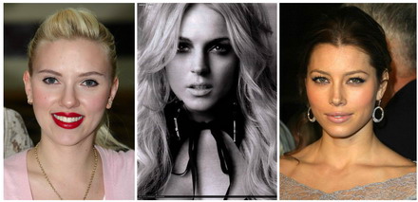
Овальное лицо
Характерен плавный переход линий лба, висков, скул и подбородка, которые образуют овал.
Подойдут:
как длинные волосы, так и любая стрижка
можно носить прически с челкой и без
высокие или низкие прически
гладкие волосы или пышные кудри
пробор любого типа
прически с открытыми или закрытыми ушами

Slide 24
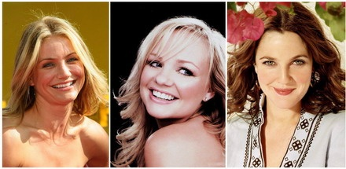
Круглое лицо
Нужно с помощью прически удлинить лицо Важно, чтобы лоб оставался открытым,
а волосы теменной зоны были пышными.
Подойдут:
короткая стрижка, объемно уложенная в теменной зоне
для длинных волос можно посоветовать высокую прическу, пышную в теменной зоне и особенно надо лбом, без челки.
Избегайте :
гладких причесок и прямого пробора

Slide 25
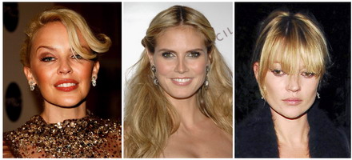
Удлиненное лицо
Характерна некоторая продолговатость из-за высокого лба и длинного подбородка. С помощью прически нужно расширить лицо в боковых частях.
Подойдут :
стрижка длиной до уголков нижней челюсти или до подбородка, пышно уложенная на концах, с редкой или полной пышной челкой до бровей, либо с объемом на уровне скул и ушей.
длинным волосам, придайте им объем с помощью бигуди или химической завивки.

Slide 26
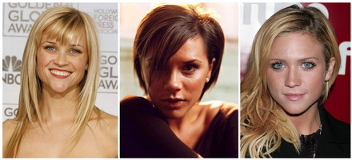
Треугольное лицо
Резкий переход от широкого лба к узкому подбородку можно смягчить длинной косой челкой или густой прямой челкой.
Подойдут:
стрижка длиной чуть ниже подбородка, возможен небольшой начес на макушке
концы прядей можно подкрутить как вовнутрь, так и наружу
длинные волосы можно носить гладко расчесанными с прямым или косым пробором
прилегающие к лицу волосы замаскируют широкий лоб и скулы

Slide 27
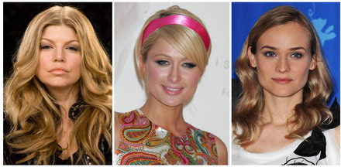
Квадратное лицо
Характеризуется широким лбом, скулами,
нижней челюстью и тяжеловатым
подбородком. Важно удлинить лицо,
поэтому лоб оставляют открытым, волосы надо лбом приподнимают и теменную зону укладывают объемно.
Подойдет :
стрижка длиной до подбородка, волосы будут прикрывать развитые углы нижней челюсти
короткая "взъерошенная" прическа с "рваной" челкой до середины лба
при волнистых или кудрявых волосах - чуть удлиненная прическа, мягко обрамляющая лицо.

Slide 28
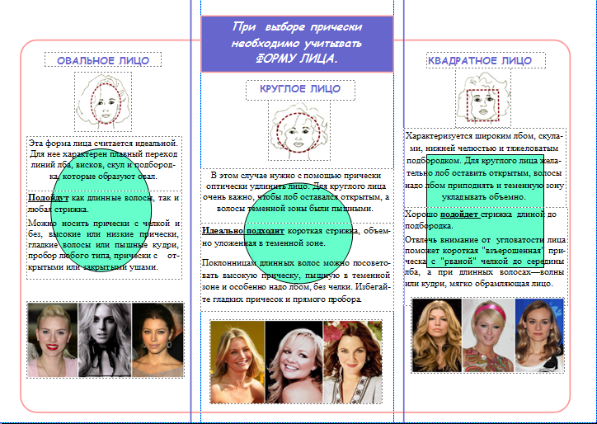
Буклеты

Slide 29
Практическая работа
Салон красоты
Разделитесь на пары
Вначале один – клиент, а другой – парикмахер,
а потом наоборот
Девочки с короткими волосами могут поэкспериментировать со своими прическами
в виртуальном салоне

Slide 30
Плетение «Колосок»
вначале хорошо расчешите волосы
со лба забираем немного волос и делим на три части (1)
переплетаем один раз как в обычной косичке (2)
к каждой пряди мы начинаем подбирать волосы (3)
так подбираем прядки до конца (4)
закрепляем резинкой (5)

Slide 31
Плетение «Рыбий хвост»
хорошо расчесываем волосы
собираем волосы в хвост, закрепляем резинкой
делим хвост на две части (1)
с одной стороны берем небольшую прядь и перекладываем ко второй части (2)
с другой стороны также берем небольшую прядь волос и перекладываем на первую сторону (3)
так плетем до конца, закрепляем резинкой на конце (4)

Slide 32
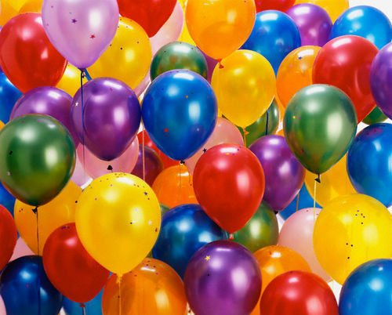
«Парад причесок»

Slide 33
Урок
окончен

